Slide 1

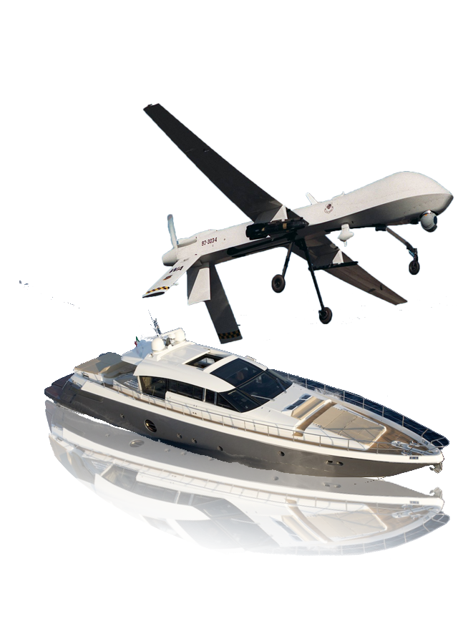
PROJET JAVA:
SIMULATION D’UN
SYSTÈME DE
PATROUILLE MARITIME
AVEC DRONES
EL JAWAD ALAA
TOKOTUU NICOLAS

Slide 2
PLAN
INTRODUCTION
PARTIE NON GRAPHIQUE
INTERFACE GRAPHIQUE
CONCLUSION

Slide 3

Introduction

Slide 4

Le déplacement
Simple
Patrouille
Recherche
Les éléments
Le drone
Le bateau de sauvetage
Le bateau
Le naufragé
La météorologie
L’évolution
Le vent
Les Alertes
L’environnement

Slide 5

Le déplacement
Algorithme de Dijkstra

Slide 6
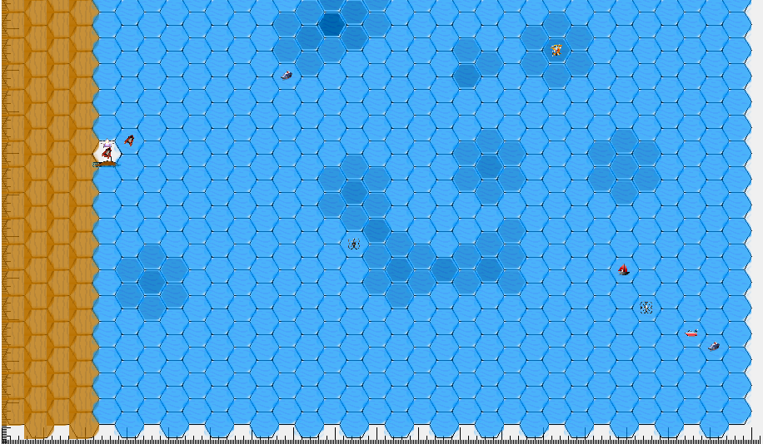
Simple

Slide 7
b) Patrouille

Slide 8
c) Recherche

Slide 9
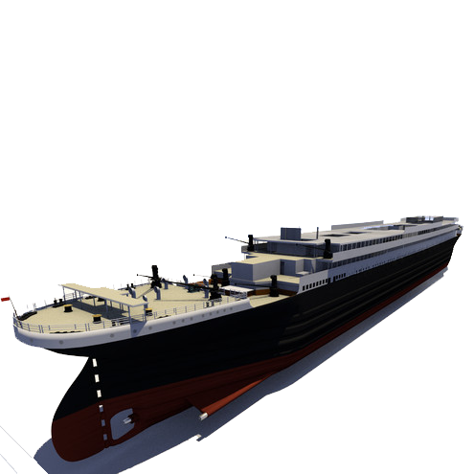
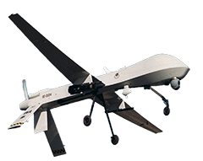
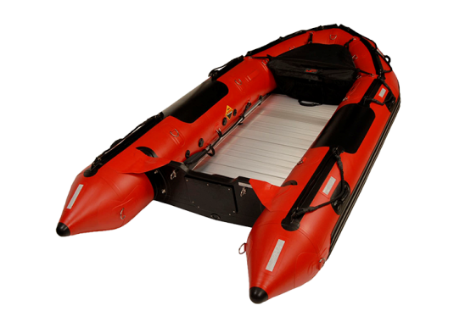

2) Les éléments
NOM
position
Essence
Numéro

Slide 10
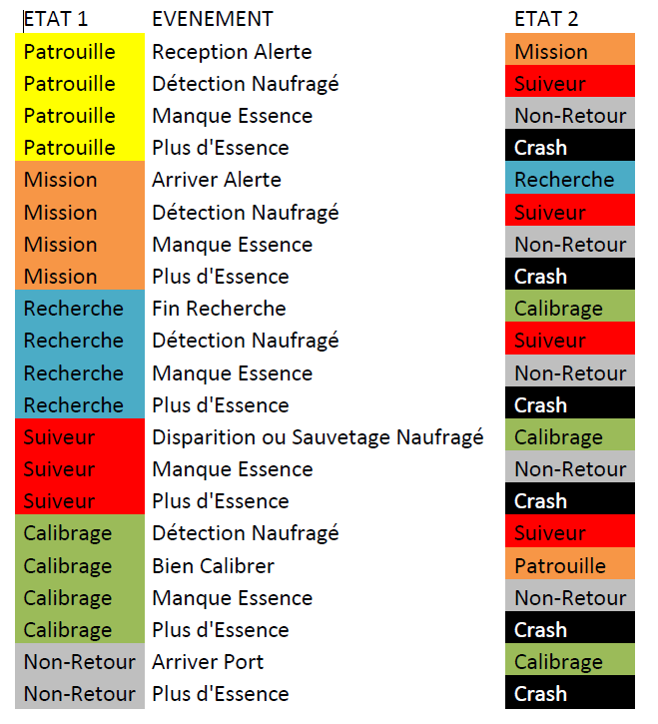
*
Le drone
ETAT (7)
Pos. patrouille
Kit de survie
Alerte
naufragé
*tableau simplifié

Slide 11
b) Le bateau de sauvetage
*
ETAT (5)
Nb. Naufragés a Bord
Alerte
*tableau simplifié

Slide 12
c) Le bateau
Création
Déplacement
d) Le naufragé
Disparition

Slide 13
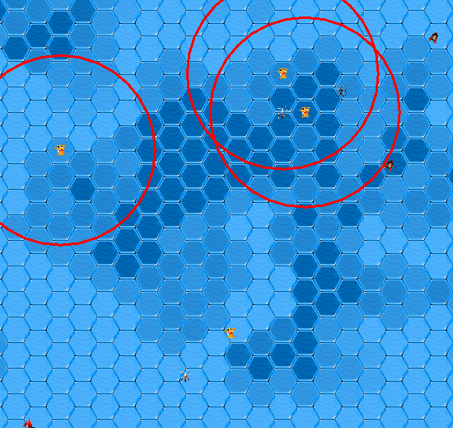
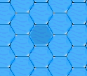
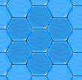
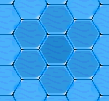
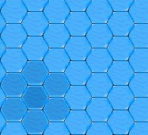
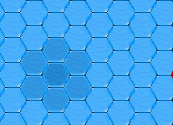
3) La météorologie
L’évolution
b) Le vent

Slide 14
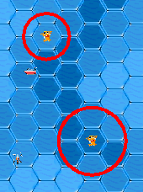
4) Les Alertes
Normale
Time
Mission
Recherche
Time
B. Sauvetage
B. S. Mission
Sauvé
Time
Mort
Stats
Time

Slide 15
5) L’environnement
Bateau
Bateau S.
Carte
pleinEssenceBateau
nbPassagersMaxBateau
nbMaxBateauCarte
probaNaufrageBeau
probaNaufrageNuageux
probaNaufragePluie
probaNaufrageBrume
probabilitéDetecteNaufrageBateau
probabiliteEnvoiAlerte
nbBateauSauvetage
capaciteMaxBateauSauvetage
pleinEssenceBateauSauvetage
largeurTotalCarte
hauteurTotalCarte
largeurCote
Port
Naufragé
bonusVieKitSurvie
nbMaxNaufrageCarte
Drone
nbDrones
nbCercleRechercheDronevie
nbKitSurvie
pleinEssenceDrone
probaDetectionBeau
probaDetectionNuageux
probaDetectionPluie
probaDetectionBrume
malusDetection
Listes
Météo
drones
bateaux
bateauxSauvetages
naufrages
naufragesSauves
naufragesSauvesCote
naufragesMorts
naufragesSauvesBateau
ListeAlerte
Meteo

Slide 16

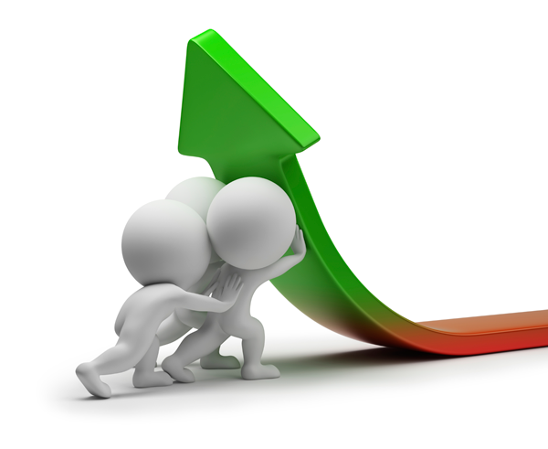
Limites
-Difficile à implémenter
-Quelques bugs persiste
-Comportement des bateaux de sauvetages très sommaire
Amélioration
-Comportement des Bateaux de sauvetages
-Associer les alertes aux naufragés
-Créer un curseur environnement
-Créer d’autres « styles » de patrouille

Slide 17
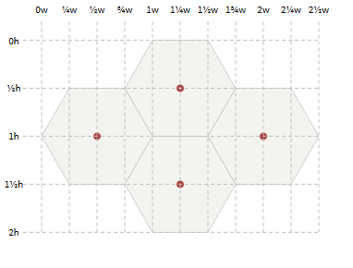
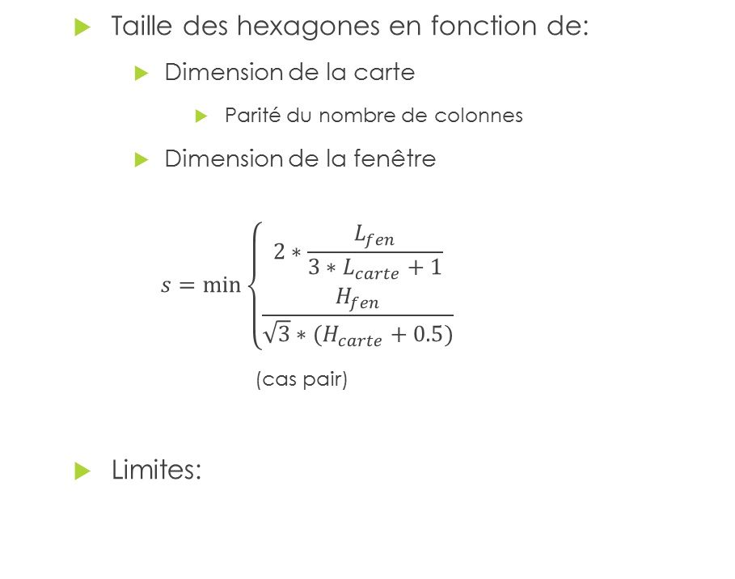
DIMENSIONNEMENT
Taille des hexagones en fonction de:
Dimension de la carte
Parité du nombre de colonnes
Dimension de la fenêtre
$$s=\min\left\{\begin{aligned}2∗\frac{L_{fen}}{3∗L_{carte}+1} \\ \frac{H_{fen}}{\sqrt{3}∗(H_{carte}+0.5)}\end{aligned}\right.$$
(cas pair)
Limites:
Notes:
Limites: dans certains cas

Slide 18
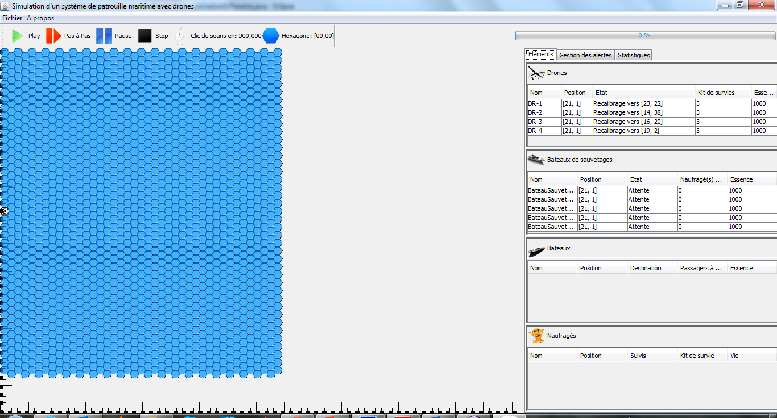

Slide 19
IHM: 1ère version
Codée à « la main »

Slide 20
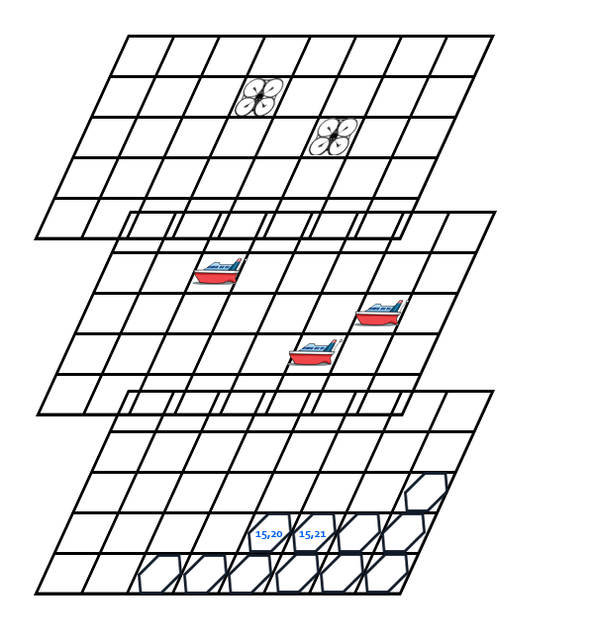
Principe
Calque Drones
Superposition avec la classe carte de la version précédente
Position dans le tableau ⬄ niveau de calque
Utilisation de JLayeredPane
Calque Bateaux
Calque Hexagones ou maillage

Slide 21
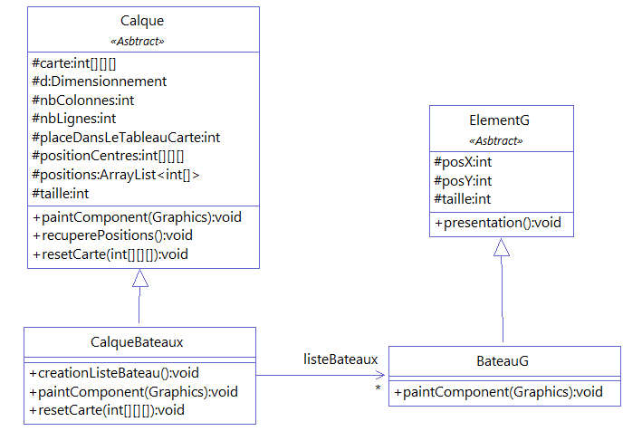
Diagramme de Classe des éléments Graphiques
On constate qu’il n’y a aucun lien avec les éléments non graphiques
Notes:
Diagramme de classe
Aucun lien entre objet graphique
(Image)
Pas possible de faire le lien
et PAS de déplacement continu

Slide 22
IHM: 2ème version
Codée à l’aide de window builder

Slide 23
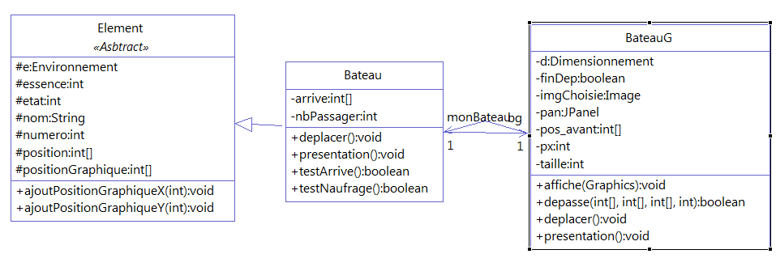
Lien avec les éléments non graphiques: → Revisite du diagramme des classes

Slide 24
Solution aux déplacements continus → Les threads
Drone
Méthode déplacer:
Drone Graphique
Méthode déplacer:
Mouvement continu en fonction de:
new Thread
Tant que position suivante non dépassée:
- avancer de pas
- sleep()
position graphique précédente
position graphique suivante
► pas

Slide 25
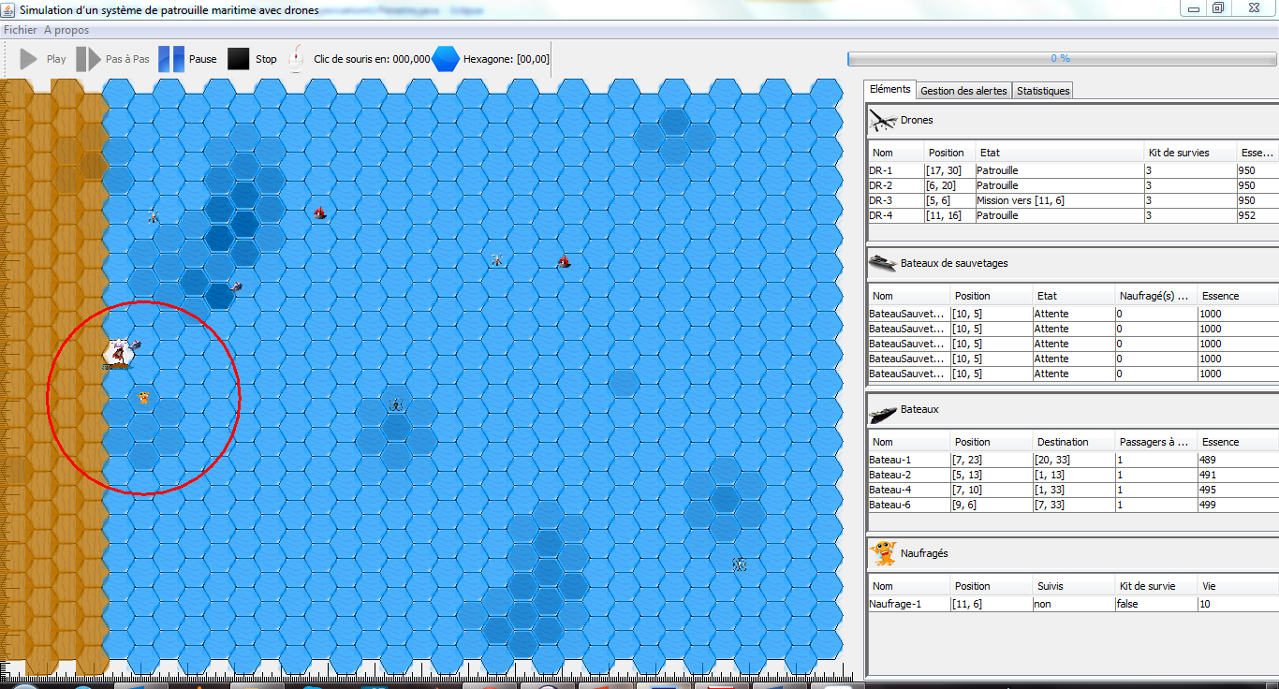
Présentation

Slide 26
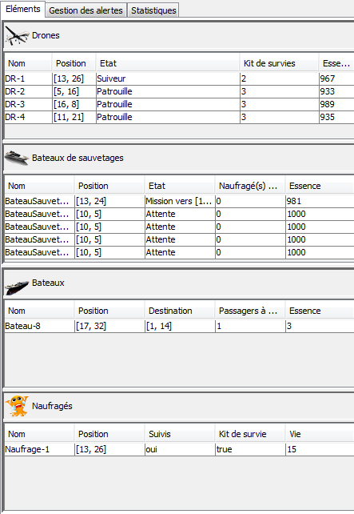
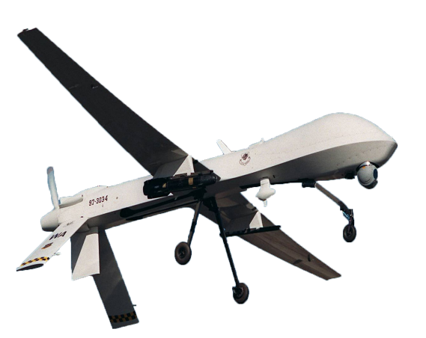
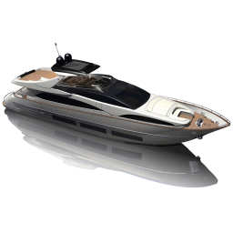
1er Onglet: Les informations

Slide 27
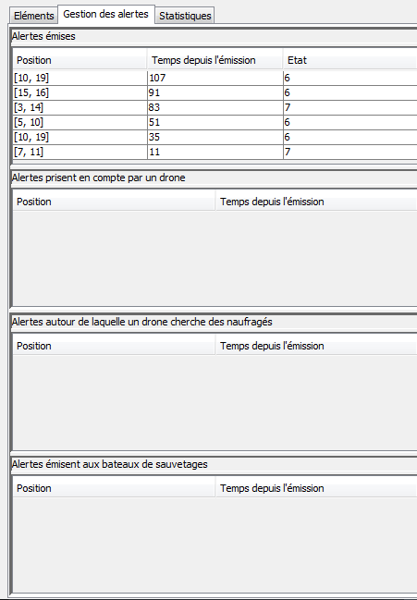

2e Onglet: La Gestion des Alertes

Slide 28
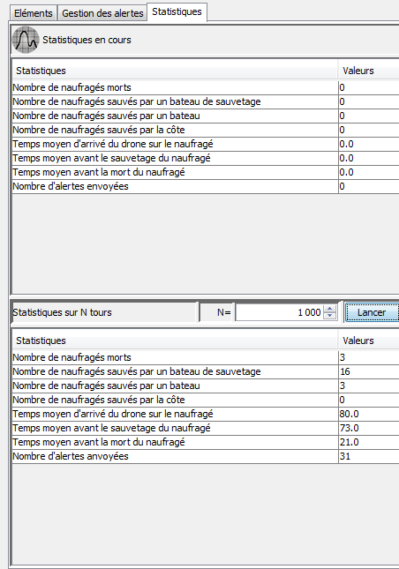
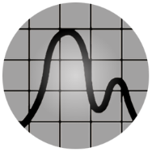
3e Onglet: Les statistiques

Slide 29
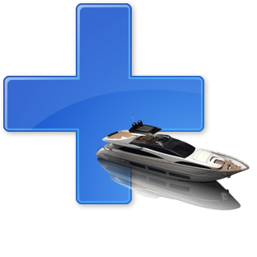

Pistes d’améliorations
Bugs graphiques
Amélioration de la classe Dimensionnement
Gestion des clics de souris
Ajout de fonctionnalités

Slide 30
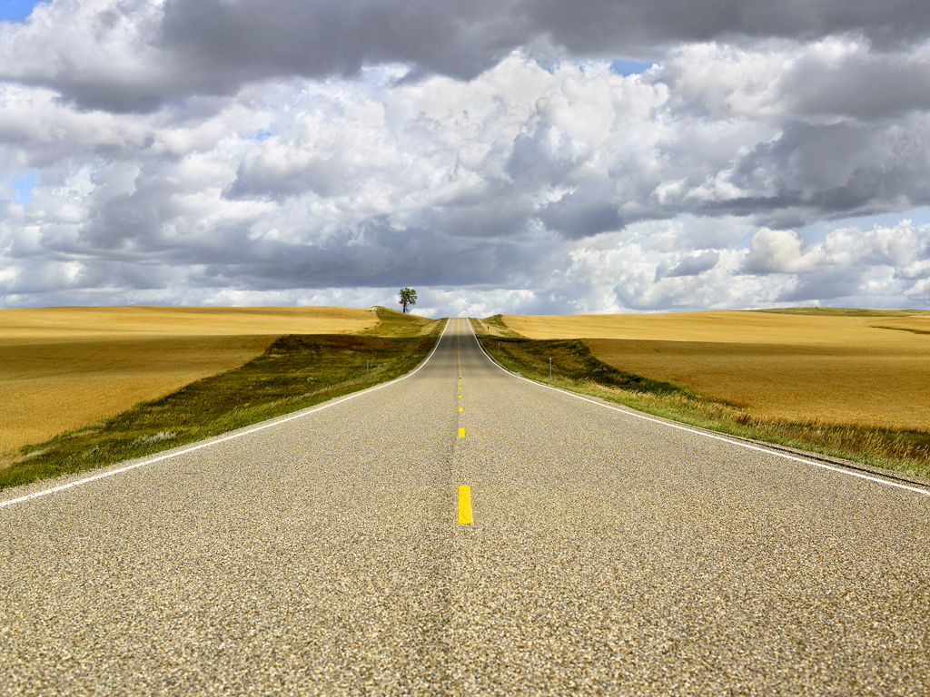

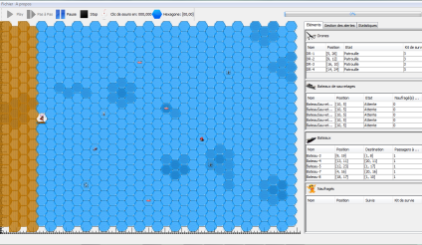
Conclusion

